Slide 1
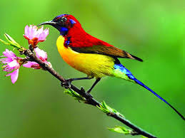
স্বাগতম

Slide 2
পরিচিতি
মাহমুদা নাছরিন
প্রভাষক (কৃষিশিক্ষা)
হাফেজ জিয়াউর রহমান ডিগ্রি কলেজ
শ্যামগঞ্জ, পূর্বধলা, নেত্রকোনা
বিষয়ঃ কৃষিশিক্ষা
শ্রেণিঃ দ্বাদশ
অধ্যায়ঃ তৃতীয়
পশুপালন (L-9)

Slide 3
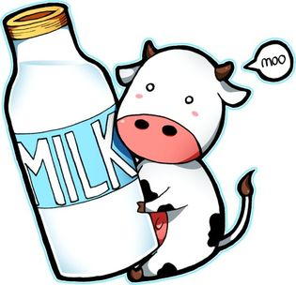
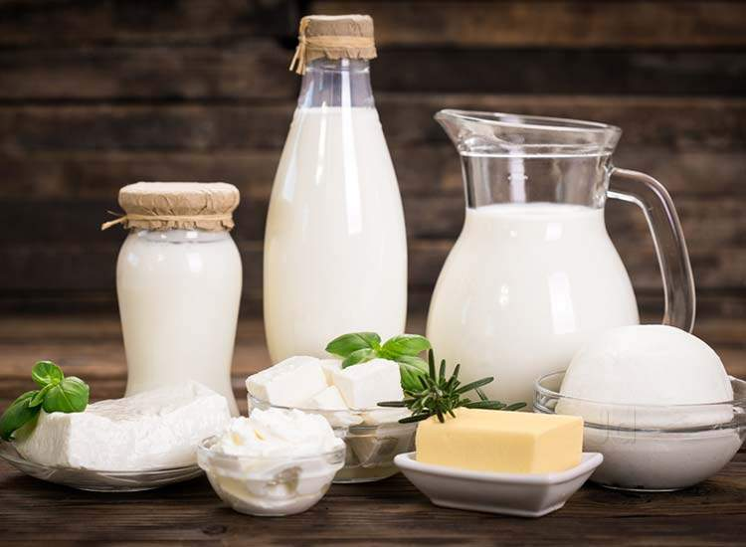
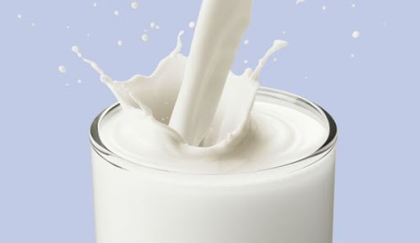
ছবি দেখে অনুমান কর

Slide 4
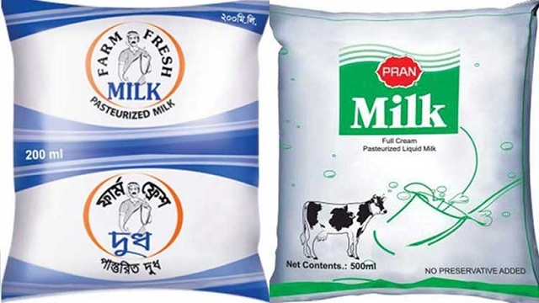
আমাদের আজকের পাঠঃ
দুধ উৎপাদন ব্যবস্থাপনা
Milk Production Management

Slide 5
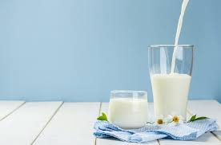
শিখন ফল
এই পাঠ শেষে শিক্ষার্থীরা-
দুধের উৎপাদন প্রভাবক সম্পর্কে বলতে পারবে।
বিশুদ্ধ দুধ উৎপাদনের শর্তসমূহ সম্পর্কে ব্যাখ্যা করতে পারবে।
দুধ পরীক্ষণ পদ্ধতি সম্পর্কে ব্যাখ্যা করতে পারবে।
দুধ সংরক্ষণ পদ্ধতি সম্পর্কে বর্ণনা করতে পারবে।

Slide 6
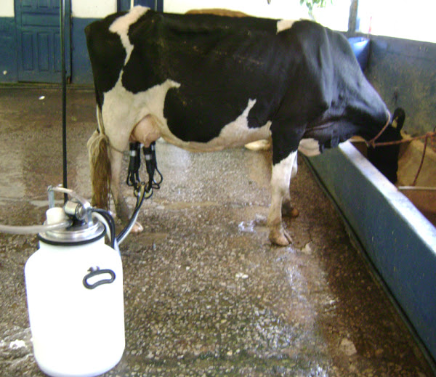
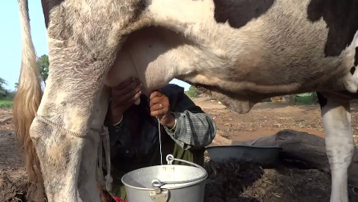
দুধের উৎপাদন প্রভাবক
Factors Influencing Milk Production
প্রাণীর জাত
সুষম দানাদার খাদ্য
খাদ্য
প্রক্রিয়াকৃত রসালো খাদ্য
বাসস্থান
স্থুলভাবে গুঁড়া করা খড়
গাভীর বয়স
পূর্ণ হস্ত দোহন
দুধের উৎপাদন প্রভাবক
দোহন সময়কাল
হাতের সাহায্যে
দুই আঙ্গুল দিয়ে দোহন
দোহন কৌশল
নোডের সাহায্যে দোহন
আবহাওয়া
যন্ত্রের সাহায্যে
গাভীর প্রজনন বিরতি
নাইট্রেটের প্রভাব

Slide 7
বিশুদ্ধ দুধ উৎপাদন
বিবেচ্য বিষয় সমুহঃ
পরিস্কার পরিচ্ছন্ন ছায়াযুক্ত স্থানে গাভীকে বেধে নিতে হবে।
দুধ দোহনকারীকে হাত আঙ্গুল, নখ সহ সর্বাঙ্গে পরিস্কার পরিচ্ছন্ন হতে হবে।
দোহনের পূর্বে গাভীর ওলান, বাঁট, পেটের তলদেশ ও পশ্চাদভাগ পানি দিয়ে ধুয়ে পরিস্কার কাপড় দিয়ে মুছে নিতে হবে।
দুধ সংগ্রহের পাত্র পরিস্কার ও জিবানুমুক্ত হতে হবে।
প্রতিদিন নির্দিষ্ট সময়ে, নির্দিষ্ট স্থানে, নির্দিষ্ট লোক দিয়ে নির্দিষ্ট পাত্রে দুধ দোহন করতে হবে।
দোহনের পূর্বে বাছুর দ্বারা গাভীর প্রতিটি বাঁট চাটিয়ে নিয়ে সামান্য দুধ বের করে অন্য পাত্রে সরিয়ে নিতে হবে।
দুধ দোহন কালে মশা-মাছি বা কোন জন্তু জানোয়ার যাতে আশেপাশে না আসতে পারে সেটা খেয়াল রাখতে হবে।

Slide 8
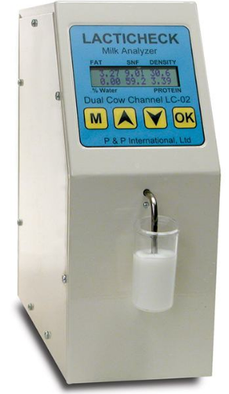
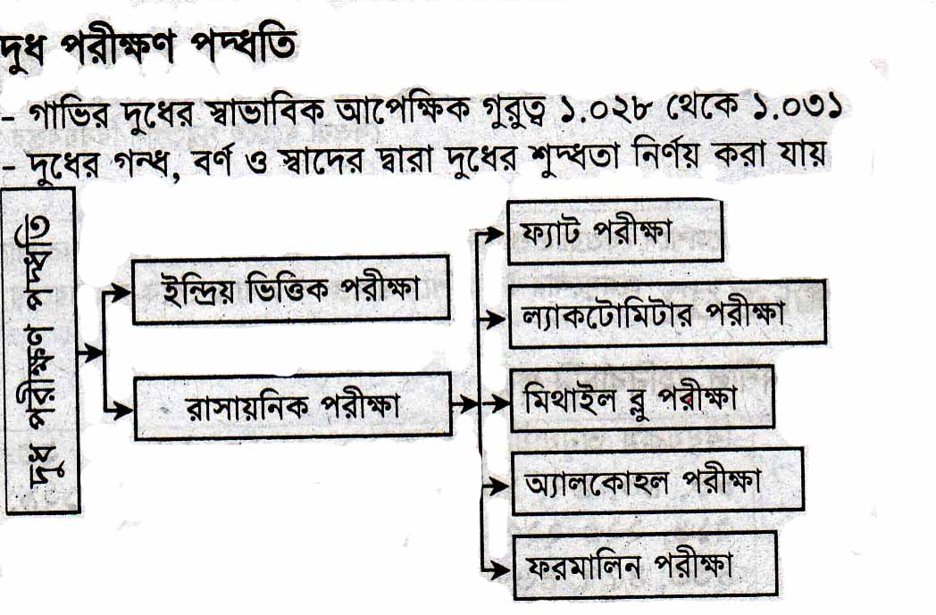
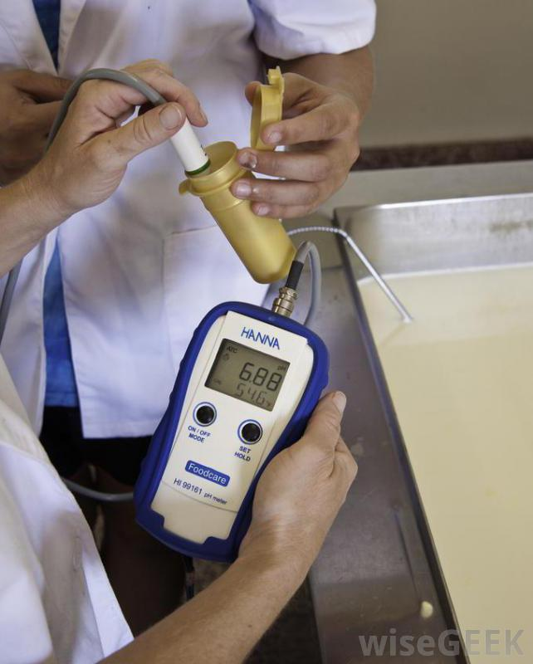
দুধ পরীক্ষা পদ্ধতি
Milk Testing Method

Slide 9
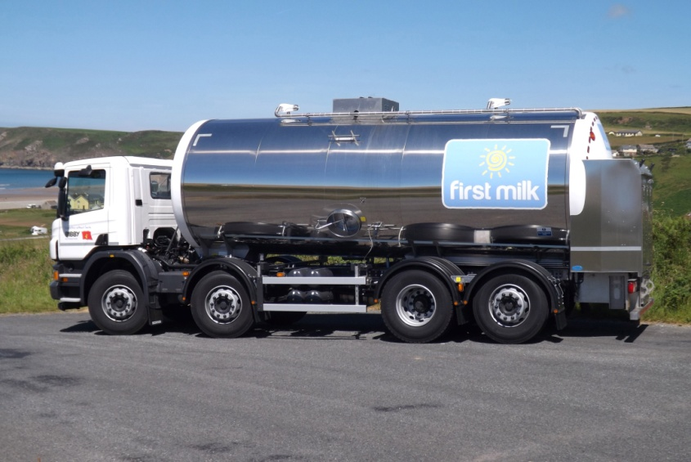
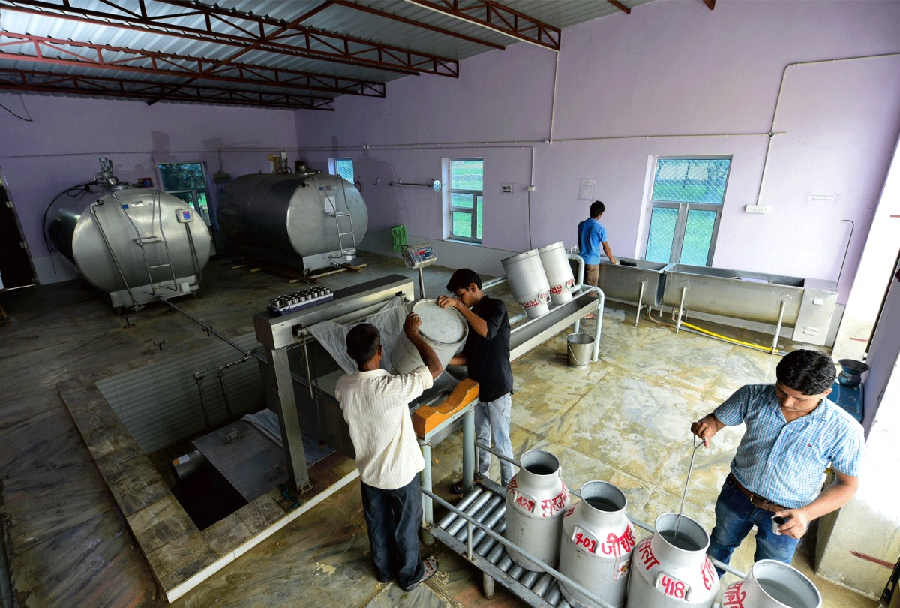

Slide 10
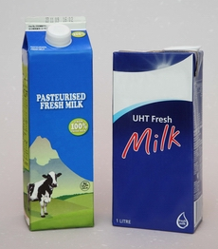
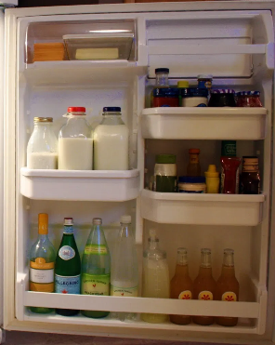
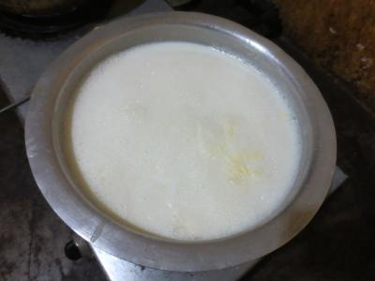
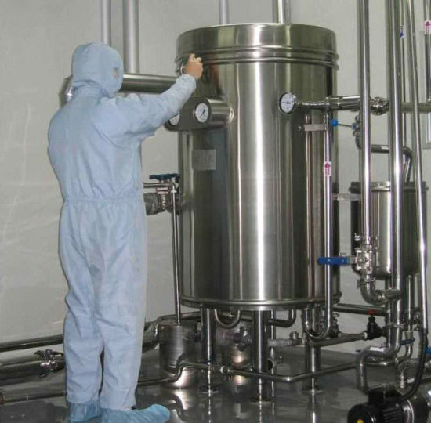
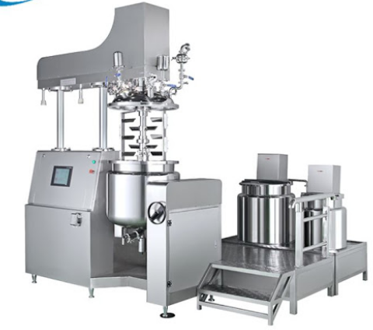
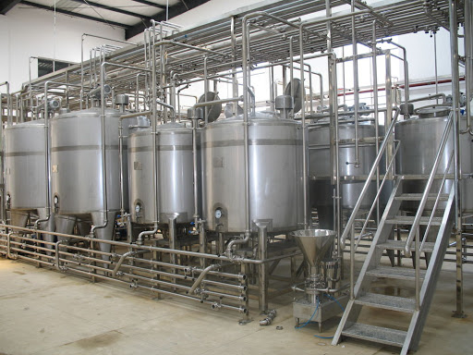
দুধ সংরক্ষণ পদ্ধতি
রেফ্রিজারেটর
সনাতন
এলপিএস
(Lactoperonidase)
নিম্নতাপে দীর্ঘ সময়
পাস্তুরিকরণ
উচ্চতাপে কম সময়
দুধসংরক্ষণ পদ্ধতি
অতি উচ্চতাপে
নির্বীজকরণ/ স্টেরিলাইজেশন
আধুনিক
হোমজিনাইজেশন

Slide 11
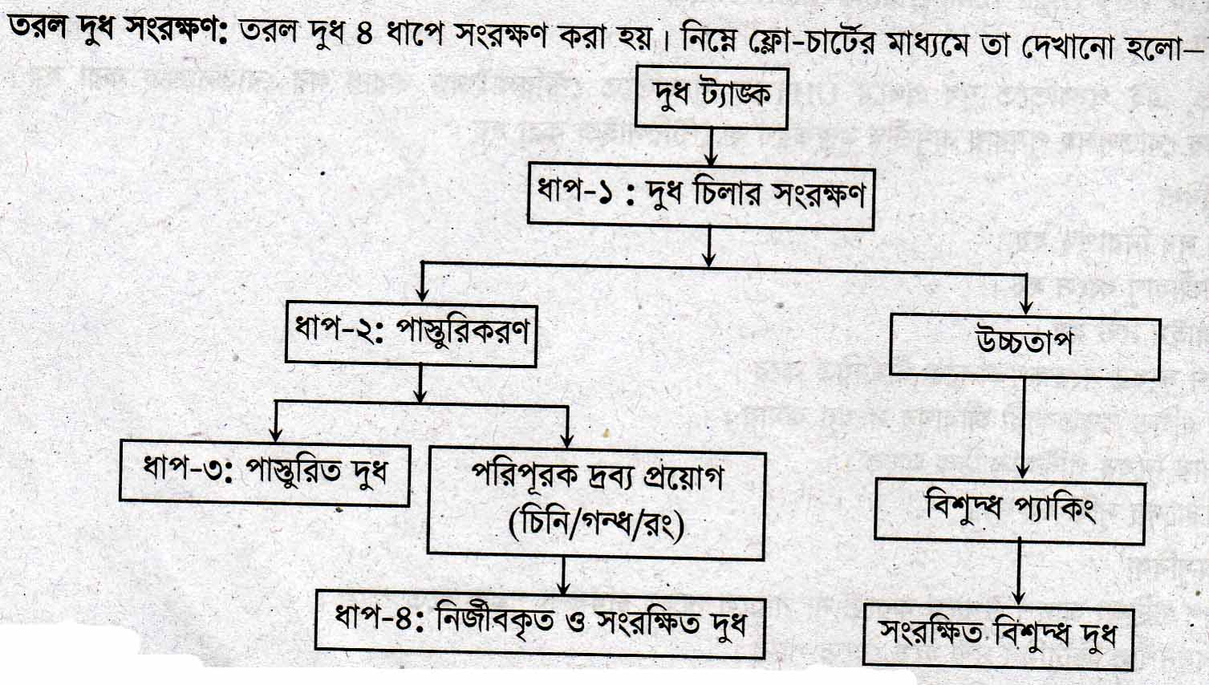
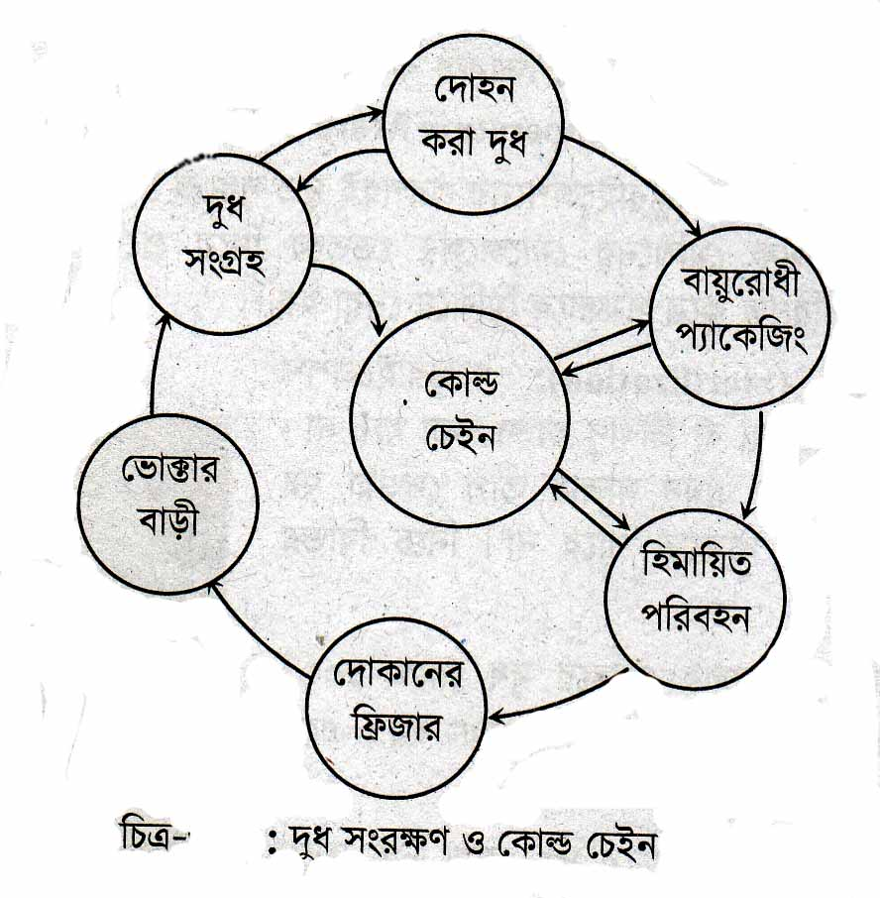
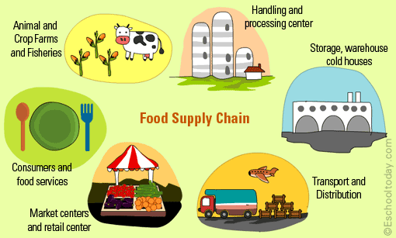
দুধ সংরক্ষণ ও কোল্ড চেইন

Slide 12
মূল্যায়ন
১। বিশুদ্ধ দুধ বলতে কি বুঝ?
২। পাস্তুরিত দুধ নিরাপদ কেন?
৩। গাভীর দুধ উৎপাদন কম-বেশি কি কারনে হয়?
৪। স্টেরিলাইজেশন কী?
৫। দুধের ভেজাল নির্ণয়ের যন্ত্রের নাম কী?

Slide 13
বাড়ির কাজ
দুধ সংরক্ষণের বিভিন্ন পদ্ধতির মধ্যে তুলনামুলক একটি ছক তৈরি কর।

Slide 14
বাণী
রাসুল (সা.) বলেছেন, আর যখন তোমাদেরকে দুধ পান করানো হয়, তখন বলবে, হে আল্লাহ! আমাদেরকে এতে বরকত দিন এবং আরো বেশি দান করুন। কারণ, মানুষের খাদ্য তালিকায় দুধের চেয়ে উত্তম কোনো খাদ্য নেই। (আবু দাউদ, হাদিস : ৩৭৩০)।

